Slide 1


From Zero to Hero: Connecting your Datacenter to Azure with Powershell
Raphael Fäh
Partner:

Slide 2
Agenda
Begrüssung
Vorstellung Referent
Lab Setup & Prerequisites
Demo
F&A
Weiterführende Kurse

Slide 3


Vorstellung Referent
Name: Raphael Fäh
Firma: Corporate Software AG
Funktion: Consultant & Trainer
www.corporatesoftware.ch
Follow @CorpSoftCH on Twitter

Slide 4
Lab Setup
3 lokale Server:
AzureVPN-DC (Active Directory Domain Controller)
192.168.0.200
AzureVPN-RRAS (Routing and RemoteAccess Server)
192.168.0.205
AzureVPN-FS (FileServer)
192.168.0.202
Fritzbox Fon WLAN 7390 als Standardgateway
Azure Subscription

Slide 5
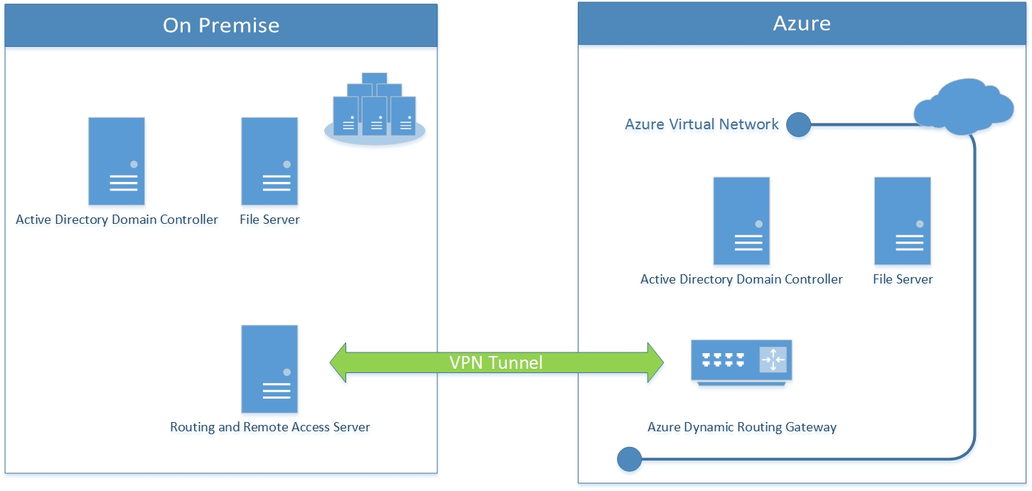
Network Diagram

Slide 6
Prerequisites
On Premise:
Konfigurierte Basisinfrastruktur (Netzwerk, IP, DNS)
VPN-fähiger Router oder Windows Server mit RRAS Rolle
Windows Azure Powershell Module
Azure:
Azure Subscription

Slide 7
High Level Steps
Azure Subscription in Powershell lesen
Die aktuelle Netzwerkkonfiguration auslesen, anpassen und wieder hochladen
Dynamic VPN Gateway erstellen
Storage Account erstellen
Zwei neue CloudServices erstellen
Zwei neue VM’s in den CloudServices erstellen
Über RDP die VM’s konfigurieren
VPN Gateway connecten
VMs konfigurieren & verbinden

Slide 8
Demo

Slide 9
F&A

Slide 10
Weiterführende Kurse
Implementing Microsoft Azure Infrastructure Solutions («M20533»)

Slide 11
Links
Source Files for this Session:
https://github.com/CorpSoftCH/EvolutionDay2015

